Slide 1

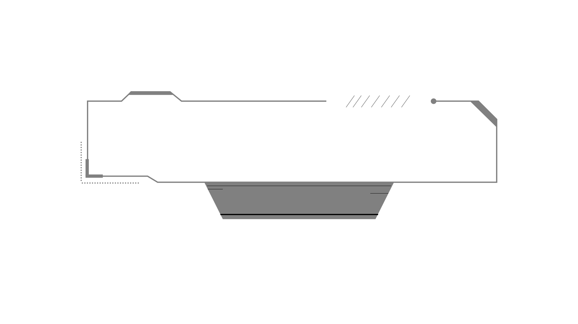
队列

Slide 2
队 列
排队是日常生活中最常见的现象，在车站买票、在银行办理业务等许多场合都需要排队。排队的特点是新来的人要站在在队尾，而队首的人先离开。这种“先来先服务”的办事方式就可以抽象成队列这种数据结构。
队列是一种只允许在表的一端进行插入操作，而在表的另一端进行删除操作的线性表。队列的插入操作也成为入队，允许入队的一端称为队尾（rear）；队列的删除操作也称为出队，允许出队的一端称为队头（front）。不含元素的队列称为空队列。因此，队列又称为“先进先出”（FIFO，First In First Out）或“后进后出”（LILO，Last In Last Out）线性表。

Slide 3

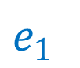
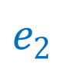

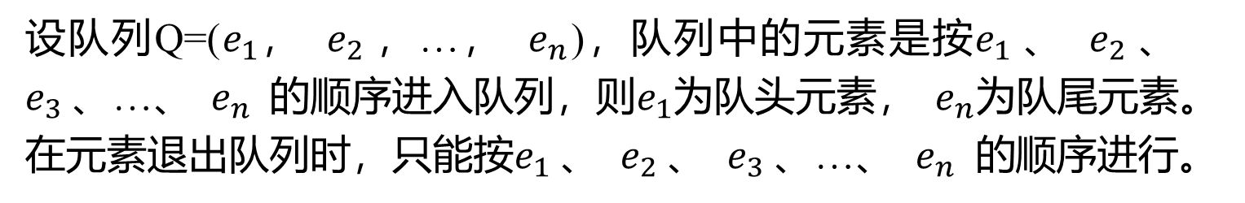
队 列
设队列Q=($e_{1}$， $e_{2}$，…， $e_{n}$)，队列中的元素是按$e_{1}$、 $e_{2}$、 $e_{3}$、…、 $e_{n}$ 的顺序进入队列，则$e_{1}$为队头元素， $e_{n}$为队尾元素。在元素退出队列时，只能按$e_{1}$、 $e_{2}$、 $e_{3}$、…、 $e_{n}$ 的顺序进行。
$e_{n}$
$$…$$
$e_{2}$
$e_{1}$
出队
入队
队尾
队头

Slide 4
队 列
队列一般需要进行下面的基本操作：
创建一个队列
删除一个队列
判断队列是否为空
判断队列是否为满
在队尾插入一个元素
取队头元素的值
队头元素出队
输出队列

Slide 5
队列的抽象数据类型
ADT Queue{
数据对象D={ e_{i}|e_{i}∈T, i=1,2,…,n，n≥0 }
数据关系R={<e_{i-1}, e_{i}>|e_{i-1}，e_{i}∈D, i=2,3,…,n }
基本操作P：
Create()：创建空队列
Destroy()：删除队列
bool IsEmpty()：判断队列是否为空 bool IsFull()： 判断队列是否为满 bool Insert(const T& x)：入队
bool GetElement(T& x)：取队头元素
bool Delete(T& x)： 出队
void OutPut()：输出队列
} ADT Queue

Slide 6
顺序队列
采用顺序存储结构的队列也称为顺序队列。顺序队列通常用一个一维数组来存放队列中的数据元素。此外，还需设置两个整型变量front和rear，分别指示队头和队尾，称为头指针和尾指针。
约定：为了运算的方便，在此约定，在非空队列里，front始终指向队头元素，而rear始终指向队尾元素的下一位置。初始化队列时，front和rear均置为0。在队列中，由front和rear共同反映队列中元素动态变化的情况。

Slide 7
顺序队列
队列元素的入队和出队操作是最基本的操作。顺序队列入队时，将新元素插入到rear所指位置后，再将rear的值加1；顺序队列出队时，删除front所指位置的元素后，再将front的值加1并返回被删元素。可见，队列为空的条件是：
front==rear
假设当前给队列分配的最大存储空间为5，元素A、B、C、D、E分别进入队列，下图是该队列的一个动态变化示意图。

Slide 8
顺序队列

Slide 9
顺序队列
在顺序队列中，也存在队列溢出的问题。当队列满时，再做入队操作，这种现象称为“上溢”。当队列空时，再做出队操作，这种现象称为“下溢”。
由于队列经常要做插入或删除操作，front和rear会随着插入或删除操作进行变化。在某种状态下，虽然队列的实际可用空间没有占满，但由于尾指针已超越存储空间的上界，也不能做入队操作，这种现象称为“假上溢”。

Slide 10
顺序队列
为避免发生顺序队列的“假上溢”现象，充分利用队列的存储空间，可以将队列将顺序队列存储空间的最后一个位置和第一个位置逻辑上连接在一起。这样的队列称“循环队列”。假设当前循环队列最多能容纳 MaxSize个元素，逻辑上的循环是通过头、尾指针的加1操作实现的：
front=(front+1)%(MaxSize）
rear=(rear+1)%(MaxSize)
在循环队列中进行入队、出队操作时，头、尾指针仍然加1，但当头或尾指针已经指向了存储空间的上界时，通过上面逻辑上的循环方法，再加1的操作结果是指向下界0。

Slide 11
顺序队列
下图是前面的队列采用循环队列后的示意图。
0
0
0
4
front
4
front
4
front
rear
A
E
A
rear
rear
D
B
3
3
3
1
1
C
1
2
2
2
(a)空队列
0
(b)A进队
(c)B、C、D、E进队
0
4
rear
4
front
E
rear
D
B
front
3
3
C
1
1
2
2
(d)A出队
(e)B、C、D、E出队

Slide 12
顺序队列
在循环队列中，仅依据头尾指针相等是无法判断队列是“空”还是“满”。
要解决判断循环队列是空还是满的问题，可以采用两种方法：
（1）约定少用一个元素空间。入队前，如果关系“(rear+1)%(MaxSize)==front”存在，就认为队列已满，再要插入就会发生溢出。可见，这种方法rear始终指向那个空闲的元素空间。
（2）使用一个计数器size记录当前队列的实际长度。如果size=0，则当“front==rear”时，当前队列是空队列，可以进行入队操作；否则，当前队列满，不能进行入队操作。

Slide 13
顺序循环队列类模板
template<class T>
class LinearQueue
{public:
LinearQueue(int LQMaxSize); //创建空队列
~LinearQueue(); //删除队列
bool IsEmpty();
//判断队列是否为空，空返回true，非空返回false
bool IsFull();
//判断队列是否为满，满返回true，不满返回false
【描述1】顺序循环队列类模板的C++描述。

Slide 14
顺序循环队列的类模板
bool Insert(const T& x); //入队，在队列尾部插入元素x
bool GetElement(T& x); //求队头元素的值放入x中
bool Delete(T& x);
//出队，从队头删除一个元素，并将该元素的值放入x中
void OutPut(ostream& out) const; //输出队列
private:
int size; //队列实际元素个数
int MaxSize; //队列中最大元素个数
int front,rear; //队列的队头和队尾指针
T *element; //一维动态数组
};

Slide 15
顺序循环队列类模板
//实现构造函数
template<class T>
LinearQueue<T>::LinearQueue(int LQMaxSize)
{
MaxSize=LQMaxSize;
element=new T[MaxSize];
size=0;
front=0;
rear=0;
}
【描述2】顺序循环队列基本操作的实现。

Slide 16
顺序循环队列类模板
//实现析构函数
template<class T>
LinearQueue<T>::~LinearQueue()
{
delete []element;
}
//实现判断队列是否为空
template<class T>
bool LinearQueue<T>::IsEmpty()
{
return size==0;
}

Slide 17
顺序循环队列类模板
//实现判断队列是否为满
template<class T>
bool LinearQueue<T>::IsFull()
{
return size==MaxSize;
}

Slide 18
顺序循环队列类模板
//实现入队
template<class T>
bool LinearQueue<T>::Insert(const T& x)
{ if (IsFull())
return false;
else
{
element[rear]=x;
rear=(rear+1)%(MaxSize);
size++;
return true;
}
}

Slide 19
顺序循环队列类模板
//实现求队头元素
template<class T>
bool LinearQueue<T>::GetElement(T& x)
{
if (IsEmpty())
return false;
else
{
x=element[front];
return true;
}
}

Slide 20
顺序循环队列类模板
//实现出队
template<class T>
bool LinearQueue<T>::Delete(T& x)
{ if (IsEmpty())
return false;
else
{
x=element[front];
front=(front+1)%(MaxSize);
size--;
return true;
}
}

Slide 21
顺序循环队列类模板
//实现顺序队列的输出
template<class T>
void LinearQueue<T>:: OutPut(ostream& out) const
{ int index;
index=front;
for(int i=0;i<size;i++)
{
out<<element[index]<<endl;
index=(index+1)%MaxSize;
}
}

Slide 22
顺序循环队列类模板
//重载插入运算符<<
template<class T>
ostream& operator<<(ostream& out,const LinearQueue<T>& x)
{
x.OutPut(out);
return out;
}

Slide 23
顺序循环队列类模板
提示：将【描述1】关于顺序循环队列类模板的声明代码和【描述2】关于顺序循环队列类模板的实现代码一起存储在LinearQueue.h文件中，以后就可以基于该类模板快速完成顺序队列的相关应用问题的求解。

Slide 24
顺序循环队列的应用
例
1
在屏幕上显示杨辉三角。杨辉三角的特点是第n行有n个数，除了第一个数和最后一个数是1外，其他数是上一行中位其左右的两个数之和。如图3-7所示的是6行杨辉三角的情况。
1
1
1
2
1
1
3
3
1
1
4
6
4
1
1
5
10
10
5
1

Slide 25
顺序循环队列的应用
分析：根据第i行和第i+1行的变换规律，可以用循环队列来完成杨辉三角的显示任务。具体方法：
（1）将第1行输出；
（2）将第2行入队；
（3）通过不断地入队和出队，来完成杨辉三角的输出。循环进行如下操作：在输出第i行时，计算第i+1行的数据并将他们依次入队。（为了便于计算，将队列的最大容量设置为n+2，在相邻的两行元素之间加一标识‘0’来区别不同行的队列元素。）
下面基于LinearQueue类模板生成数据类型为int类的模板类对象，直接使用类中的相应成员函数解决这个问题。

Slide 26
顺序循环队列的应用
#include <iostream>
using namespace std;
#include "LinearQueue.h"
/*输出第n行的空格，参数n为要输出的杨辉三角的行数，
k为当前输出行数*/
void PrintSpace(int n,int k)
{
for(int i=1;i<=n-k;i++)
cout<<' ';
}

Slide 27
顺序循环队列的应用
//输出杨辉三角的前n行（n>0）
void YangHui(int n)
{
LinearQueue<int> Q(n+2);
int x,y;
PrintSpace(n,1); //输出第一行前面的空格
cout<<'1'<<endl; //输出第一行的1
Q.Insert(0); //添加行开始标识Q.Insert(1); //第2行入队
Q.Insert(1); //第2行入队

Slide 28
顺序循环队列的应用
for(int i=2;i<=n;i++)
{ Q.Insert(0); //添加行结束标识
PrintSpace(n,i); //输出第i行数字前面的空格
do
{ Q.Delete(x);
Q.GetElement(y);
if(y) cout<<y<<' ';
else cout<<endl;
Q.Insert(x+y) ;
}while(y);
}
cout<<endl;
}

Slide 29
顺序循环队列的应用
int main()
{
int n;
cout<<"请输入要显示的杨辉三角的行数:";
cin>>n;
YangHui(n);
return 0;
}

Slide 30
链接队列
队头
（front）
$$e_{1}$$
队列的链式存储结构是仅在表头删除结点和在表尾插入结点的单链表，也为链接队列。因为需要在表头进行删除操作和在表尾进行插入操作，所以在链接队列中，需要增加指向队头和队尾的两个指针front和rear。这样，一个链接队列就由一个头指针front和一个尾指针rear唯一地确定了。
$$e_{2}$$
$$…$$
队尾
（rear）
$$e_{n}$$

Slide 31
链接队列
//存储结点类
template<class T>
class LinkNode //结点类
{
template<class T>
friend class LinkQueue;//将链接队列类声明为友类
public:
LinkNode()//构造函数
{ next=NULL; }
private:
T data; //结点元素
LinkNode<T> *next; //指向下一个结点的指针
};
下面将链接队列存储结点类模板命名为LinkNode，将链接队列类模板命名为LinkQueue。
【描述1】链接队列存储结点类模板和链接队列类模板的C++描述。

Slide 32
链接队列
//链接队列类
template<class T>
class LinkQueue
{public:
LinkQueue(); //创建空队列
~LinkQueue(); //删除队列
bool IsEmpty(); //判断队列是否为空
bool Insert(const T& x); //入队，在队列尾部插入元素x
bool GetElement(T& x); //求队头元素的值放入x中
bool Delete(T& x);
//出队，从队头删除一个元素，并将该元素的值放入x中
void OutPut(ostream& out)const; //输出队列
private:
int size; //队列实际元素个数
LinkNode<T>* front,*rear; //队列的队头和队尾指针
};

Slide 33
链接队列的实现
//实现构造函数
template<class T>
LinkQueue<T>::LinkQueue()
{
front=NULL;
rear=NULL;
size=0;
}
【描述2】链接队列基本操作的实现。

Slide 34
链接队列
//实现析构函数
template<class T>
LinkQueue<T>::~LinkQueue()
{ T x;
while(front!=NULL) //队列非空则元素依次出队
Delete(x);
}
//实现判断队列是否为空
template<class T>
bool LinkQueue<T>::IsEmpty()
{ return size==0;
}

Slide 35
链接队列
template<class T>
bool LinkQueue<T>::Insert(const T& x) //实现入队
{ LinkNode<T> *p=new LinkNode<T>;
if (p==NULL)
return false;
else
{ p->data=x; //为元素赋值
if (front==NULL) //插入前是空队列
{ rear=p; front=p;}
else
{ rear->next=p; //插入新结点
rear=p; //指向新队尾
}
size++;
return true;
}
}

Slide 36
链接队列
//实现求队头元素
template<class T>
bool LinkQueue<T>::GetElement(T& x)
{
if (IsEmpty())
return false;
else
{
x=front->data;
return true;
}
}

Slide 37
链接队列
//实现出队
template<class T>
bool LinkQueue<T>::Delete(T& x)
{ LinkNode<T> *p;
if (IsEmpty())
return false;
else
{ p=front;
x=front->data;
front=front->next;
delete p; //删除队头节点
size--;
return true;
}
}

Slide 38
链接队列
//实现链接队列的输出
template<class T>
void LinkQueue<T>:: OutPut(ostream& out) const
{
LinkNode<T> *p;
p=front;
for(int i=0;i<size;i++)
{
out<<p->data<<endl;
p=p->next;
}
}

Slide 39
链接队列
//重载插入运算符<<
template<class T>
ostream& operator<<(ostream& out,const LinkQueue<T>& x)
{
x.OutPut(out);
return out;
}

Slide 40
链接队列
提示：将【描述1】关于链接队列类模板的声明代码和【描述2】关于链接队列类模板的实现代码一起存储在LinkQueue.h文件中，以后就可以基于该类模板快速完成链接队列的相关应用问题的求解。
例如可以使用链接队列实现的在屏幕上显示杨辉三角问题。

